Slide 1
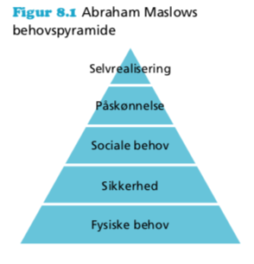

Slide 2
Menneskets behov
Mangelbehov er helt basale behov, som skal være opfyldt, for at vi mennesker trives. Det er de tre nederste lag: Fysiske behov, sikkerhed og sociale behov. Disse tre former for behov vil vi for det meste kun opdage, hvis vi mangler dem.
Vækstbehov er to to øverste lag i behovspyramiden: behovet for påskønnelse og behovet for selvrealisering. Vækstbehovene forvinder ikke, hvis de opfyldes. De omhandler menneskers behov for at opnå deres mål og bruge og udvikle deres evner.

Slide 3
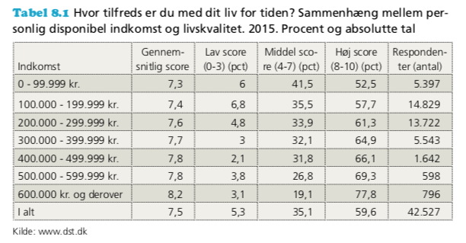
Danskernes livskvalitet

Slide 4
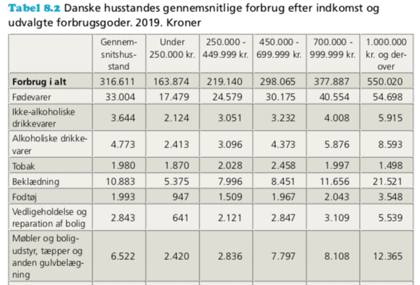
Danskernes forbrugsmønstre

Slide 5
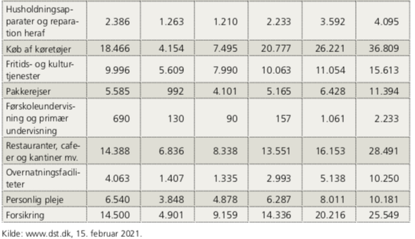
Danskernes forbrugsmønstre

Slide 6
Markedet – udbud og efterspørgsel
Begrebet marked eller markedsplads bruger vi om det sted, hvor købere og sælgere kan mødes og handle.
Typisk er det virksomhederne, der udbyder varer og tjenester, og husholdningerne der efterspørger varer og tjenester.
Vi kan sige, at husholdningernes efterspørgsel og virksomhedernes udbud mødes på markedet.

Slide 7
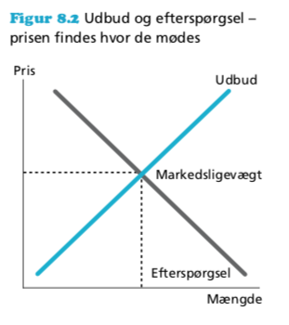
Markedsmekanismen og prisdannelse
Markedsmekanismen bestemmer prisen på en vare eller en tjeneste. Det er sammenhængen mellem udbud og efterspørgsel.
Prisdannelsen er det punkt, hvor udbud og efterspørgsel mødes.

Slide 8
8.3 Samfundsøkonomi og det økonomiske kredsløb

Slide 9
Samfundsøkonomi handler om
hvilke overordnede behov der er i samfundet, og
hvordan ressourcerne fordeles og anvendes mellem borgerne.

Slide 10
De økonomiske sektorer i samfundsøkonomi
Husholdningerne (borgerne, forbrugere, familier, husstande)
Virksomhederne (producenter og forhandlere af varer og tjenester)
Den offentlige sektor (stat, regioner og kommuner)
Den finansielle sektor (banker, realkreditinstitutter, pensionskasser, investeringsselskaber osv.)
Udlandet (import og eksport mellem Danmark og andre lande)

Slide 11
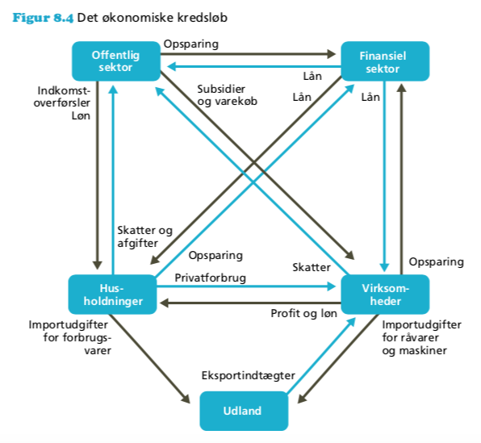

Slide 12
Husholdningernes og virksomhedernes rolle i samfundsøkonomien
Husholdninger er både forbrugere, som køber varer og tjenester, og lønmodtagere, der arbejder og får løn for det.
Virksomhederne er både producenter og arbejdsgivere, der ansætter lønmodtagere til at producere varer og tjenester til forbrugerne, så virksomheden kan lave et overskud.
På den måde er virksomheder og lønmodtagere afhængige af hinanden.

Slide 13
Den offentlige sektors rolle i samfundsøkonomien
Den offentlige sektor består af kommuner, regioner og staten. I Danmark er den offentlige sektor med til at sikre eller opfylde en bred vifte af danskernes behov, og i det økonomiske kredsløb leverer den offentlige sektor fx
løn til offentligt ansatte, bl.a. SOSU-medarbejdere, renovationsmedarbejdere, pædagoger, folkeskolelærere, læger og syge- plejersker.
overførsler fra den offentlige sektor, for eksempel SU, folkepension, kontanthjælp og børnepenge.
velfærdsydelser fx gratis uddannelse eller tildeling af gratis coronavaccine osv.
Den offentlige sektor finansierer de offentlige ydelser via skatter og afgifter.

Slide 14
Hvordan fungerer indkomstskat?
Skat er en afgift, som betales af husholdninger og virksomheder til det offentlige.
Indkomstskat, fungerer ved, at for eksempel selvstændige og lønmodtagere betaler en procentdel af deres indkomst til Skat.

Slide 15
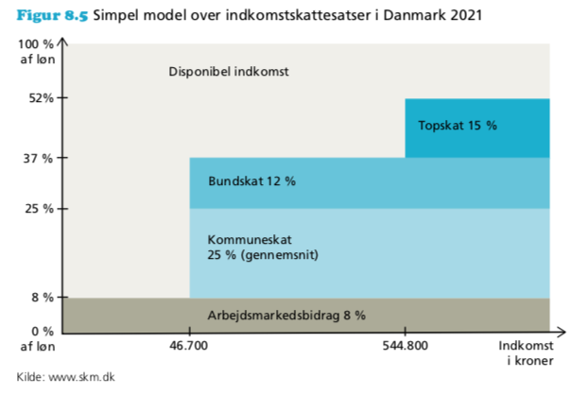

Slide 16
Progressiv beskatning og flad skat
Topskatten betyder, at vi i Danmark har en omfordeling fra rigere danskere til fattigere danskere.
Det kaldes populært for ”Robin Hood-princippet” eller en progressiv beskatning, fordi man betaler en større procentdel af ens indkomst, jo mere man tjener.
Alternativet til en progressiv beskatning er en flad skat, hvor alle indkomster betaler præcis den samme procentdel af deres indkomst i skat.

Slide 17
Selskabsskat
Selskabsskat, fungerer ved at virksomheder betaler en procentdel i skat.
Virksomheder har en række udgifter til bl.a. løn til deres ansatte, som de kan trække fra, og det betyder, at de kun betaler skat af det tilbageværende beløb, når alle virksomhedens udgifter er betalt.
I 2021 var selskabsskatten på 22 procent.

Slide 18
Hvordan fungerer en afgift og et tilskud?
En afgift fungerer som en skat på en vare eller en tjeneste.
Kigger vi på vores kvittering, kan vi se, at der er 25 procent moms på alle varer, som vi køber.
Moms og andre afgifter kaldes indirekte skatter, fordi forbrugeren ikke direkte kan se den på prisen, og for- di det er virksomhederne, som skal lave momsregnskab og betale til Skat.
Et tilskud er det offentlige hjælp til virksomheder.
Nogle virksomheder har fx kunnet søge om hjælpepakker under coronanedlukningerne.
Virksomheder kan søge om tilskud

Slide 19
Den finansielle sektors rolle i det økonomiske kredsløb
Det kan både være en god og en dårlig idé at låne penge. Indimellem er man nødt til det, hvis man vil investere i noget, fx hvis
en familie vil købe et hus,
en virksomhed vil have nye maskiner eller
Staten vil bygge en bro
Banker og realkreditinstitutter kan hjælpe husholdninger, virksomheder og staten med at låne penge.

Slide 20
Rente
Det koster noget at låne penge. Rente er banker og realkreditinstitutters måde at tjene penge på. Det er så af sige deres pris for at låne penge ud.
Hvis fx en husholdning låner penge til et hus, betaler husholdningen typisk tilbage over 30 år. I afdragsordningen er der indlagt en rentesats af det samlede beløb, man låner. Så hvis en familie låner en million kroner til at købe et hus, og renten er på 2 procent, så skal de betale den million tilbage plus 2 procent i rent om året. På den måde tjener banker og realkreditinstitutter penge på at låne penge ud til husholdninger, virk- somheder og staten.

Slide 21
Udlandets rolle i det økonomi- ske kredsløb
Danmark er en lille åben økonomi i verden, og handlen med udlandet betyder meget for Danmarks samfundsøkonomi.
import er, når vi køber varer og tjenester fra udlandet
eksport er, når vi sælger en lang række af varer og tjenester til udlandet

